Slide 1
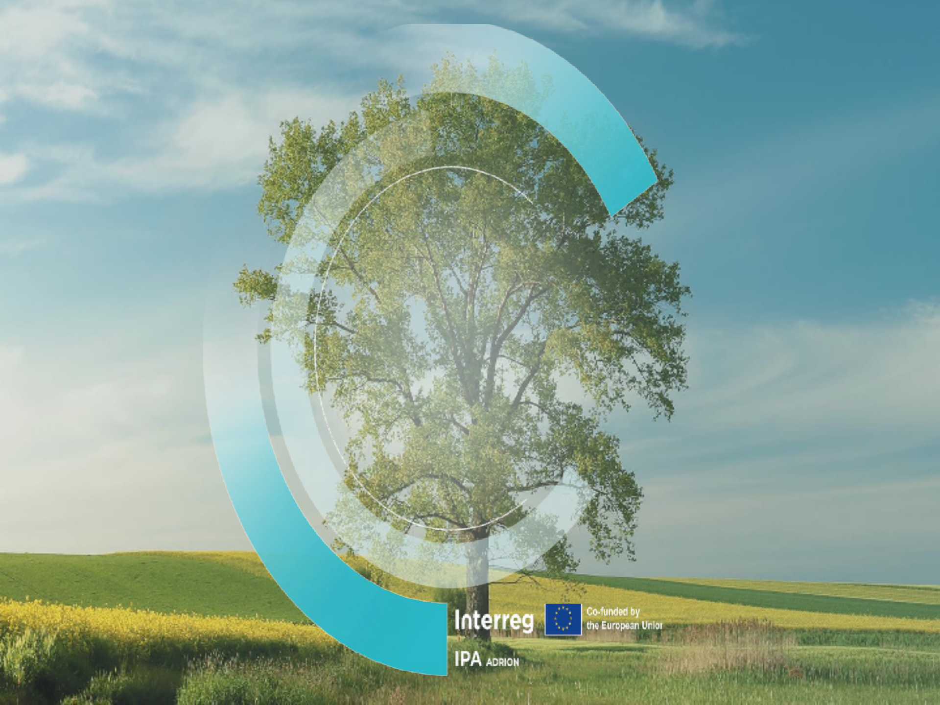

IPA-ADRION00239 ECOBASE
Eco-Friendly Nature-based solutions to mitigate soil degradation
Εισηγητής:Μπουγιουκλής Ιωάννης-Νικόλαος
Ίδρυμα: Πανεπιστήμιο Πατρών
ECOBASE

Slide 2
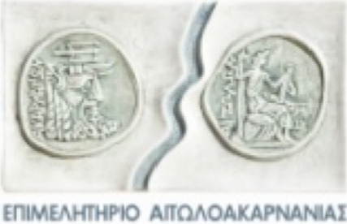
Π2.3.1_Προγράμματα ανάπτυξης ικανοτήτων και κατάρτισης
Ημερομηνία: 27- 28 Ιουλίου 2026
Περιοχή: Σταμνά Αιτωλοακαρνανίας

Slide 3
Π2.3.1_Προγράμματα ανάπτυξης ικανοτήτων και κατάρτισης
ΕΝΟΤΗΤΑ 1.
Κλιματικά έξυπνες πρακτικές για την ποιότητα του εδάφους και την προστασία της υγείας του εδάφους
Ημερομηνία: 27- 28 Ιουλίου 2026
Περιοχή: Σταμνά Αιτωλοακαρνανίας

Slide 4

1.1. ΕΔΑΦΟΣ & ΠΟΙΟΤΗΤΑ ΕΔΑΦΟΥΣ
Π2.3.1_Προγράμματα ανάπτυξης ικανοτήτων και κατάρτισης
1.2. ΥΠΟΒΑΘΜΙΣΗ ΤΗΣ ΓΗΣ
ΕΝΟΤΗΤΑ 1

Slide 5
Π2.3.1_Προγράμματα ανάπτυξης ικανοτήτων και κατάρτισης
1.1. ΕΔΑΦΟΣ & ΠΟΙΟΤΗΤΑ ΕΔΑΦΟΥΣ

Slide 6
Π2.3.1_Προγράμματα ανάπτυξης ικανοτήτων και κατάρτισης
Έδαφος –ο ρόλος του στην βιώσιμη γεωργία
Το θεμέλιο των γεωργικών πρακτικών βρίσκεται κάτω από τα πόδια μας, στο ίδιο το έδαφος που στηρίζει τις καλλιέργειες και θρέφει τα ζώα εκτροφής.
Η κατανόηση του εδάφους και της υγείας του δεν αποτελεί απλώς ζήτημα γεωπονίας—είναι ουσιαστικής σημασίας για την επίτευξη στόχων βιώσιμης γεωργίας, ικανών να αντέξουν στις μεταβαλλόμενες κλιματικές συνθήκες και να ανταποκριθούν στις ολοένα αυξανόμενες διατροφικές ανάγκες.
Το έδαφος δεν είναι απλώς ένα υπόστρωμα· είναι ένα σύνθετο μίγμα σωματιδίων, οργανισμών, αέρα και νερού, που μαζί δημιουργούν ένα ζωντανό οικοσύστημα. Το οικοσύστημα αυτό διαδραματίζει καθοριστικό ρόλο στον κύκλο των θρεπτικών στοιχείων, στη συγκράτηση του νερού και στη στήριξη της φυτικής ζωής, στοιχεία που αποτελούν τη βάση της γεωργικής παραγωγικότητας.
Μέσα από την εξέταση των βασικών του συστατικών, των σύγχρονων καινοτομιών και των πρακτικών τεχνικών, θα επιχειρήσουμε να αναδείξουμε πώς η διαχείριση του εδάφους επηρεάζει άμεσα τις γεωργικές πρακτικές, την υποβάθμιση του εδάφους και, κατ’ επέκταση, το περιβάλλον.

Slide 7
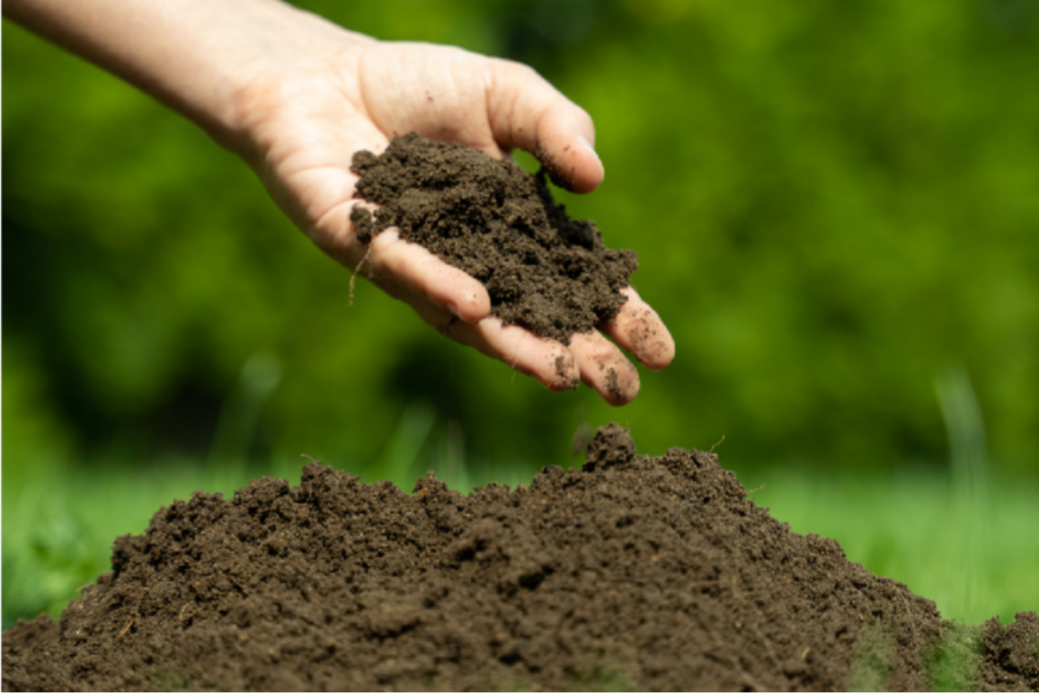
Π2.3.1_Προγράμματα ανάπτυξης ικανοτήτων και κατάρτισης
Ορισμός του εδάφους – το ανώτερο στρώμα του γήινου φλοιού, το οποίο
σχηματίζεται από σωματίδια, οργανική αέρα και ζωντανούς
ανόργανα ουσία, νερό, οργανισμούς
(Ευρωπαϊκή Επιτροπή, 2006).
* Το 95% των τροφίμων παράγεται στο έδαφος (FAO, 2023) = κανένα άλλο μέσο δεν μπορεί, ούτε κατά προσέγγιση, να καλύψει τις ανθρώπινες ανάγκες για τρόφιμα και καύσιμα, ούτε σήμερα ούτε στο μέλλον.
Πηγή εικόνας: Soil or soilless mix: mineral vs organic soils - Gardening at USask - College of Agriculture and Bioresources | University of Saskatchewan

Slide 8
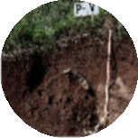
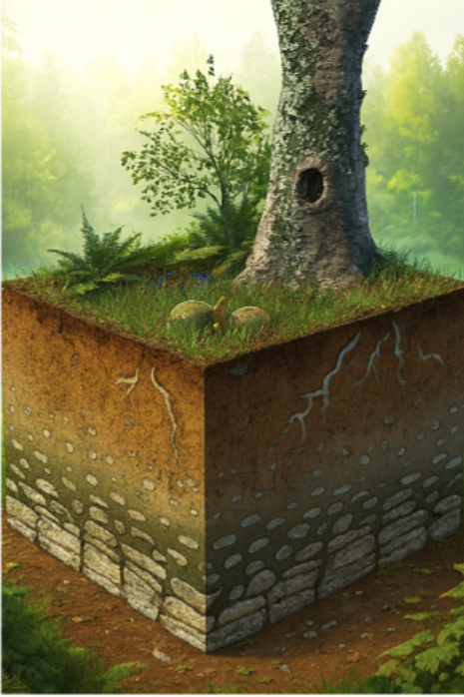


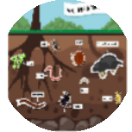

Π2.3.1_Προγράμματα ανάπτυξης ικανοτήτων και κατάρτισης
Πέντε βασικοί παράγοντες αλληλεπιδρούν και οδηγούν στη δημιουργία διαφορετικών τύπων εδαφών
Μητρικό υλικό
Κλίμα
Ανάγλυφο (τοπίο)
Οργανισμοί
Ανθρωπογενής επίδραση (ο άνθρωπος)

Slide 9
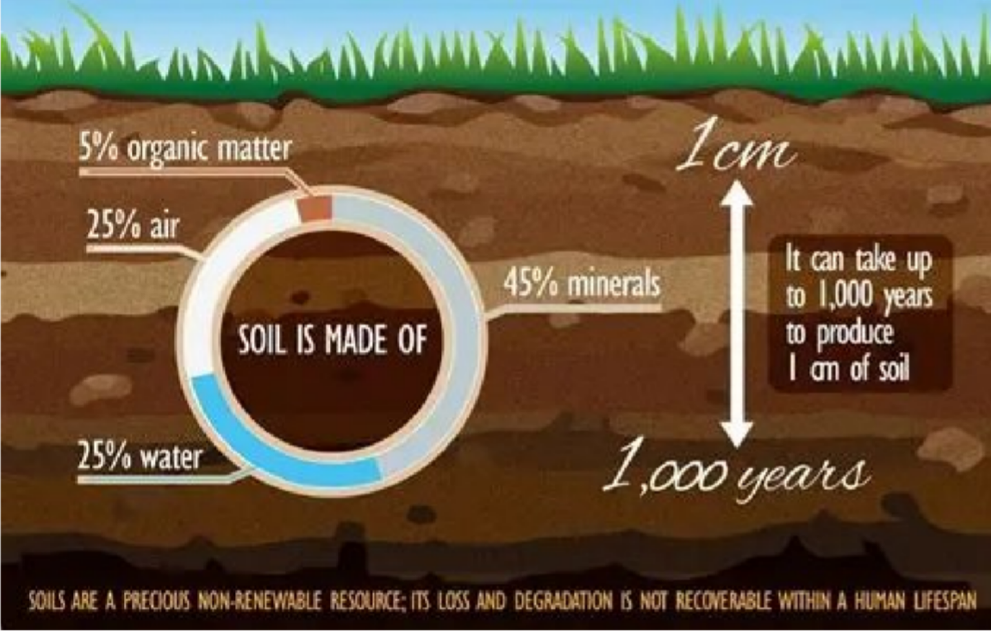
Π2.3.1_Προγράμματα ανάπτυξης ικανοτήτων και κατάρτισης
Το έδαφος είναι ΑΝΑΝΕΩΣΙΜΟΣ ΦΥΣΙΚΟΣ ΠΟΡΟΣ, ο οποίος σχηματίζεται αργά, αλλά κατά τη διαδικασία της παραγωγής υποβαθμίζεται πολύ γρήγορα.
Πηγή εικόνας: Remy Rossi, Visual Communication designer, Laos - Lao Uplands Initiative | Visual identity & infographics

Slide 10
Π2.3.1_Προγράμματα ανάπτυξης ικανοτήτων και κατάρτισης
Το έδαφος επιτελεί πολλές κρίσιμες λειτουργίες σχεδόν σε κάθε οικοσύστημα (είτε πρόκειται για αγρόκτημα, δάσος, λιβάδι, υγρότοπο ή περιαστική λεκάνη απορροής). Υπάρχουν επτά γενικοί ρόλοι που διαδραματίζει το έδαφος:
λειτουργεί ως μέσο ανάπτυξης για όλα τα είδη φυτών·
τροποποιεί την ατμόσφαιρα μέσω της εκπομπής και της απορρόφησης αερίων (όπως διοξείδιο του άνθρακα, μεθάνιο, υδρατμοί κ.ά.) και σκόνης·
παρέχει ενδιαίτημα για ζώα που ζουν στο έδαφος (όπως μορμότες και ποντίκια), καθώς και για οργανισμούς (όπως βακτήρια και μύκητες), οι οποίοι αποτελούν το μεγαλύτερο μέρος των έμβιων οργανισμών στη Γη·
απορροφά, συγκρατεί, απελευθερώνει, μεταβάλλει και καθαρίζει το μεγαλύτερο μέρος του νερού στα χερσαία συστήματα·
επεξεργάζεται και ανακυκλώνει θρεπτικά στοιχεία, συμπεριλαμβανομένου του άνθρακα, ώστε οι ζωντανοί οργανισμοί να μπορούν να τα χρησιμοποιούν επανειλημμένα·
λειτουργεί ως τεχνικό υπόβαθρο για την κατασκευή θεμελίων, οδοστρωμάτων, φραγμάτων και κτιρίων, ενώ παράλληλα διατηρεί ή καταστρέφει τεκμήρια της ανθρώπινης δραστηριότητας·
δρα ως ζωντανό φίλτρο, καθαρίζοντας το νερό πριν αυτό καταλήξει σε έναν υδροφορέα.

Slide 11


Π2.3.1_Προγράμματα ανάπτυξης ικανοτήτων και κατάρτισης
Η ΠΟΙΟΤΗΤΑ ΤΟΥ ΕΔΑΦΟΥΣ είναι μία από τις τρεις συνιστώσες της περιβαλλοντικής ποιότητας, μαζί με την ποιότητα του νερού και την ποιότητα του αέρα.
Η πρώτη σαφής αναφορά στον όρο έγινε το 1910 και αφορούσε μια έννοια που βασιζόταν κυρίως στη γονιμότητα του εδάφους.
Από τις αρχές της δεκαετίας του 1990 καταβλήθηκαν σημαντικές προσπάθειες για τη διαμόρφωση ορισμών της ποιότητας του εδάφους.
Από το 1930 και έπειτα προστέθηκαν πτυχές της βιολογίας του εδάφους, ενώ αναγνωρίστηκαν και οι συνδέσεις μεταξύ της υγείας του εδάφους και της υγείας ανθρώπων και ζώων.

Slide 12

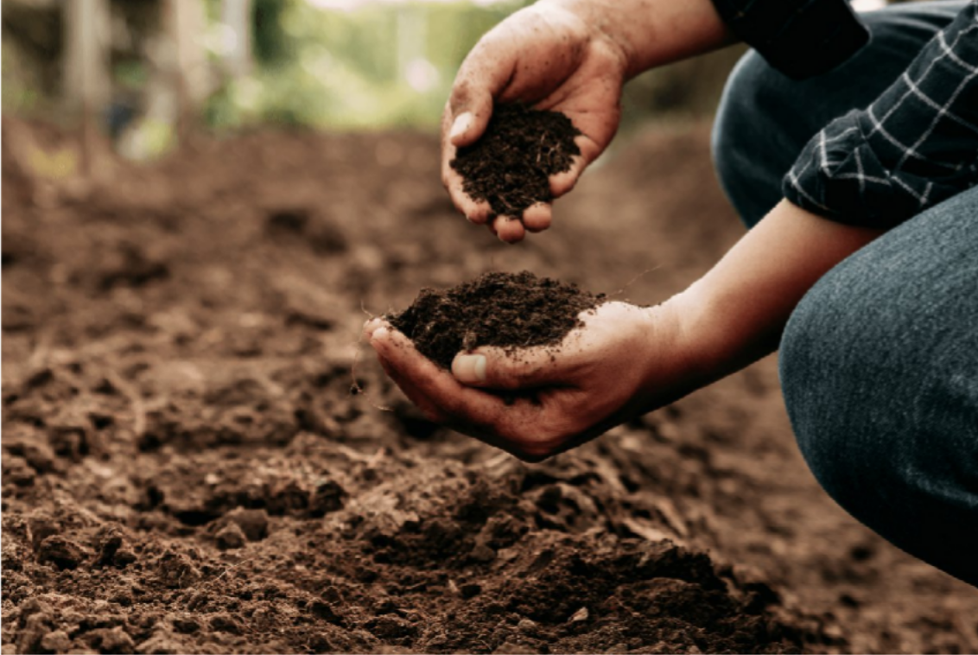
Π2.3.1_Προγράμματα ανάπτυξης ικανοτήτων και κατάρτισης
Η ΠΟΙΟΤΗΤΑ ΤΟΥ ΕΔΑΦΟΥΣ ορίστηκε από τους Doran και Parkin (1994) ως «η ικανότητα του εδάφους να λειτουργεί εντός των ορίων του οικοσυστήματος και της χρήσης γης, ώστε να διατηρεί τη βιολογική και παραγωγικότητα, να διασφαλίζει την περιβαλλοντική ποιότητα και να προάγει την υγεία φυτών και ζώων».
Πηγή εικόνας: Organic vs Synthetic Fertilizers: How They Impact the Healthiness of Y – Just Good Soil

Slide 13

Π2.3.1_Προγράμματα ανάπτυξης ικανοτήτων και κατάρτισης
,,ΠΟΙΟΤΗΤΑ ΕΔΑΦΟΥΣ,,
ορίζεται ως η ικανότητα του εδάφους να λειτουργεί
εντός των ορίων του
και των
ώστε να
,,ΥΓΕΙΑ ΕΔΑΦΟΥΣ,,
οικοσυστήματος
ορίζεται από
ικανότητά του να λειτουργεί ως ένα ζωτικό,
οικοσύστημα συντηρεί τα
τη διαρκή
χρήσεων γης, διατηρεί τη
βιολογική
παραγωγικότητα, διασφαλίζει περιβαλλοντική και να προάγει
να την
ΣΥΓΚΡΙΣΗ
ζωντανό
που
φυτά, τα
ποιότητα την υγεία
ζώα και τον άνθρωπο.
των φυτών και των ζώων.

Slide 14

Π2.3.1_Προγράμματα ανάπτυξης ικανοτήτων και κατάρτισης
Στην ουσία, η υγεία/ποιότητα του εδάφους αφορά τη βελτιστοποίηση της ικανότητάς του να επιτελεί τις λειτουργίες του — να υποστηρίζει την ανάπτυξη των φυτών, να ρυθμίζει τη ροή του νερού, να φιλτράρει ρύπους και να ανακυκλώνει θρεπτικά στοιχεία — σε μακροπρόθεσμη βάση.
Η κατανόηση της υγείας του εδάφους απαιτεί να μετατοπίσουμε την οπτική μας, από το να θεωρούμε το έδαφος ένα στατικό μέσο, στο να το αναγνωρίζουμε ως ένα δυναμικό, ζωντανό οικοσύστημα.

Slide 15
Π2.3.1_Προγράμματα ανάπτυξης ικανοτήτων και κατάρτισης
Η υγεία του εδάφους αποτελεί θεμέλιο λίθο των αποδοτικών γεωργικών πρακτικών, επηρεάζοντας άμεσα την απόδοση, την ανθεκτικότητα απέναντι στις περιβαλλοντικές μεταβολές και τη βιωσιμότητα
Το υγιές έδαφος δεν αφορά μόνο την παρουσία των κατάλληλων θρεπτικών στοιχείων· πρόκειται για μια πολυδιάστατη έννοια που περιλαμβάνει φυσικούς, χημικούς και βιολογικούς δείκτες.
Οι δείκτες αυτοί προσφέρουν ένα πλαίσιο μέσα από το οποίο μπορούμε να αξιολογήσουμε τη βιωσιμότητα των γεωργικών μας προσπαθειών και τη μακροπρόθεσμη παραγωγικότητα της γης.
"Το υγιές έδαφος αποτελεί το θεμέλιο της βιώσιμης γεωργίας, διασφαλίζοντας την επισιτιστική ασφάλεια και την περιβαλλοντική υγεία για τις επόμενες γενιές”

Slide 16
Χημικές Ιδιότητες
√
Π2.3.1_Προγράμματα ανάπτυξης ικανοτήτων και κατάρτισης
√
Φυσικές Ιδιότητες
•√
Βιολογικές Ιδιότητες

Slide 17
Π2.3.1_Προγράμματα ανάπτυξης ικανοτήτων και κατάρτισης
ΦΥΣΙΚΕΣ ιδιότητες, οι οποίες αποτελούν τη βάση της λειτουργίας του εδάφους:
Υφή του εδάφους
Δομή του εδάφους
Πορώδες του εδάφους
Χρώμα του εδάφους
Βάθος του εδάφους
Συνεκτικότητα
Πυκνότητα
Οι φυσικές ιδιότητες του εδάφους επηρεάζουν σημαντικά τη διήθηση του νερού, τον αερισμό, την ανάπτυξη των ριζών και τη συνολική σταθερότητα του εδάφους. Οι ιδιότητες αυτές είναι σχετικά σταθερές, αλλά μπορούν να μεταβληθούν μέσω των διαχειριστικών πρακτικών.

Slide 18
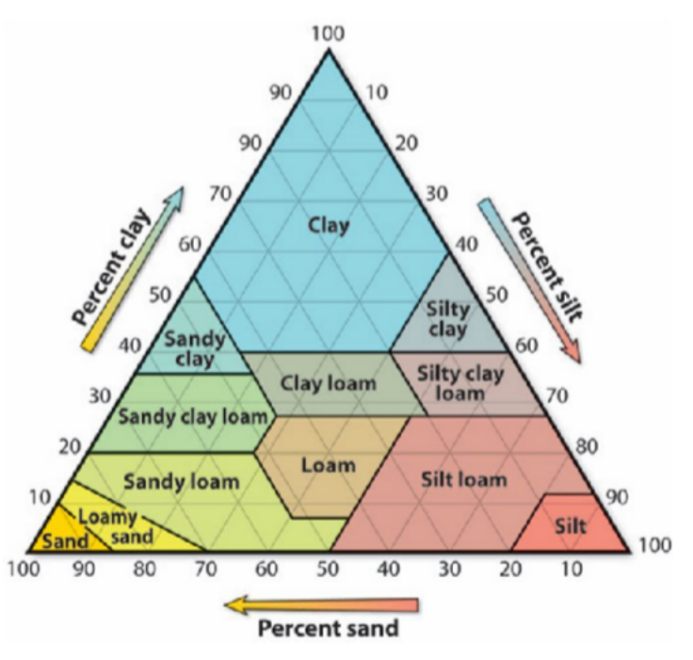
Π2.3.1_Προγράμματα ανάπτυξης ικανοτήτων και κατάρτισης
Υφή του εδάφους:οι σχετικές αναλογίες των κλασμάτων άμμου, ιλύος και αργίλου.
Τα σωματίδια που συνθέτουν το έδαφος ταξινομούνται, ανάλογα με το μέγεθός τους, σε τρεις ομάδες:
Άμμος: τα μεγαλύτερα σωματίδια (0.05-2 mm),
Ιλύς: σωματίδια μεσαίου μεγέθους (0.002-0.05 mm),
Άργιλος: τα μικρότερα σωματίδια (<0.002 mm).
  Το τριγωνικό διάγραμμα υφής του εδάφους είναι ένα χρήσιμο εργαλείο για τον προσδιορισμό της κατηγορίας υφής ενός εδάφους με βάση το ποσοστό άμμου, ιλύος και αργίλου.
* Τα πηλώδη εδάφη (loam), τα οποία περιέχουν μια ισορροπημένη αναλογία και των τριών μεγεθών σωματιδίων, θεωρούνται συχνά ιδανικά για την ανάπτυξη των φυτών.

Slide 19
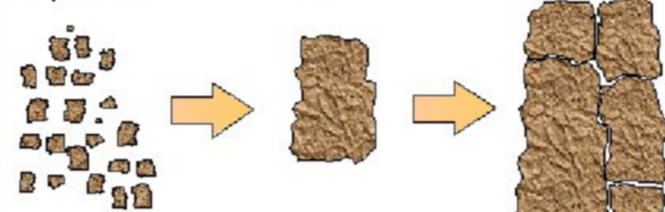
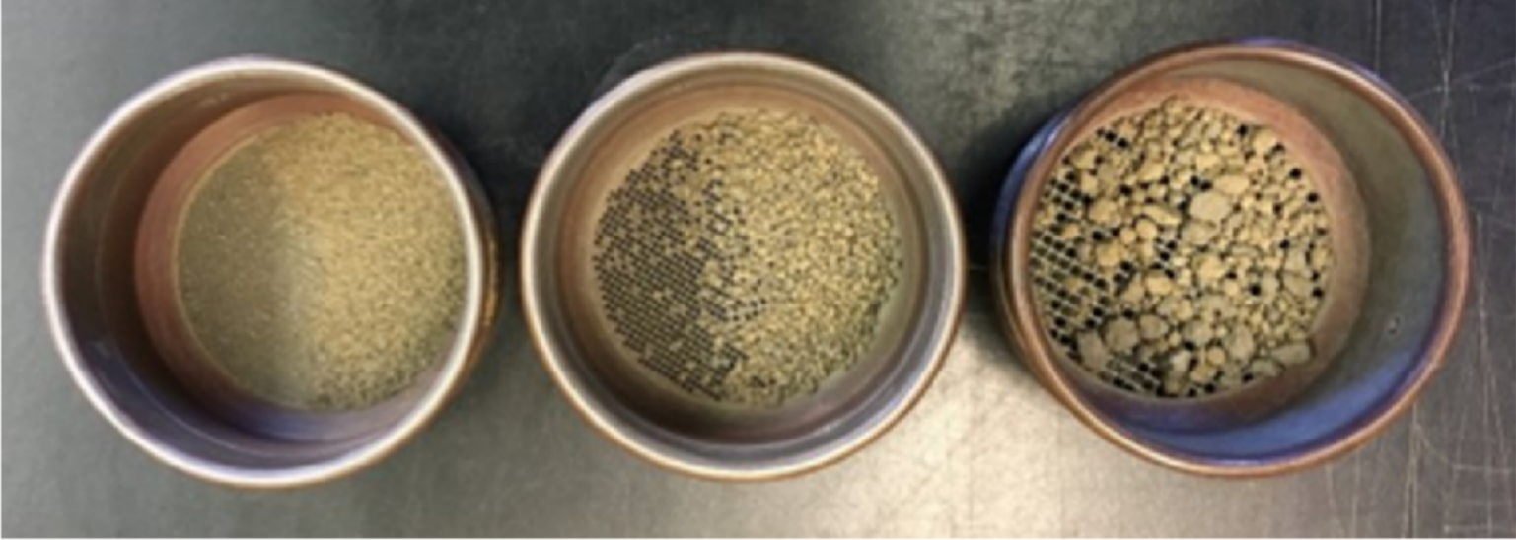
Π2.3.1_Προγράμματα ανάπτυξης ικανοτήτων και κατάρτισης
Δομή του εδάφους: συσσωμάτωση των σωματιδίων του εδάφους (κλάσματα) μεταξύ τους
Κλάσματα του εδάφους
Συσσωμάτωσ η
Δομικά συσσωματώμ ατα (peds)
μικροσυσσωματώματα
μακροσυσσωματώματα
Date: Place/Country:

Slide 20
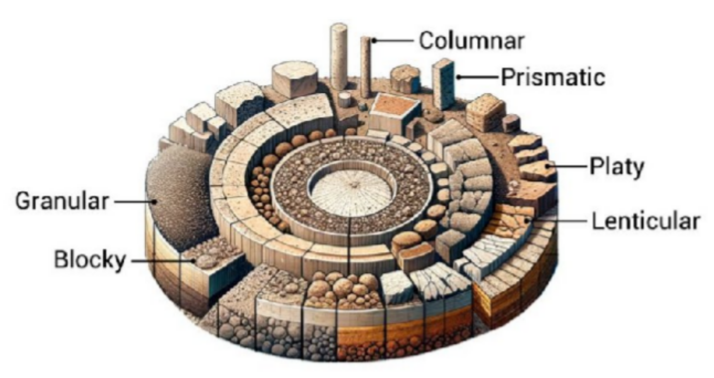
Π2.3.1_Προγράμματα ανάπτυξης ικανοτήτων και κατάρτισης
Το έδαφος δεν έχει μία ενιαία δομή·. Αντίθετα, αποτελείται από ένα συνδυασμό διαφορετικών δομών και από τη δομή του εδάφους!
Πηγή εικόνας: 8 Soil Structure Types - Earth How

Slide 21
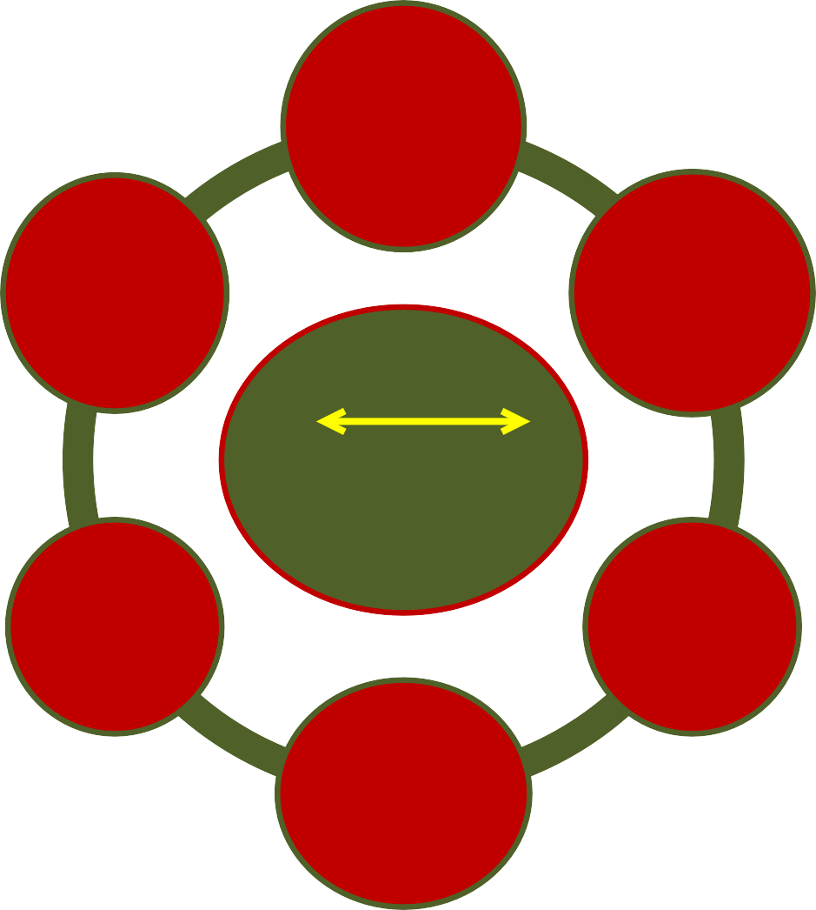
Π2.3.1_Προγράμματα ανάπτυξης ικανοτήτων και κατάρτισης
ευνοϊκές ιδιότητες νερού, αέρα και θερμοκρασί ας
ευκολία στην καλλιέργει α
έντονη μικροβιολογ ική δραστηριότ ητα
√
0,25-10 mm
βέλτιστες συνθήκες για την ανάπτυξη των ριζών
διαθέσιμα θρεπτικά στοιχεία
ελάχιστη απώλεια νερού και μεγαλύτερη αντοχή στη διάβρωση

Slide 22
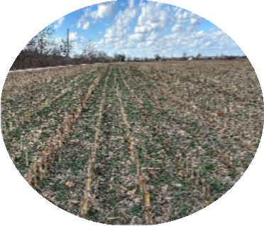
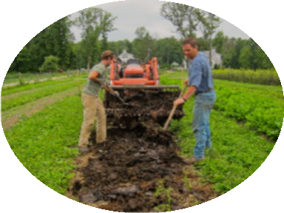
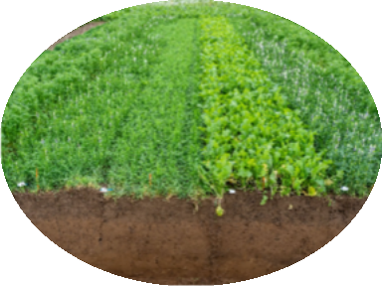
Π2.3.1_Προγράμματα ανάπτυξης ικανοτήτων και κατάρτισης
Η οργανική ύλη και η βιολογική δραστηριότητα διαδραματίζουν καθοριστικό ρόλο στη δημιουργία και τη διατήρηση καλής δομής του εδάφους.
Πρακτικές όπως η μειωμένη ή μηδενική κατεργασία του εδάφους, η προσθήκη οργανικής ύλης, όπως κομπόστ ή κοπριά, η χρήση φυτών κάλυψης και η ενίσχυση της βιολογικής δραστηριότητας αποτελούν από τους καλύτερους τρόπους βελτίωσης της δομής του εδάφους
Μειωμένη ή μηδενική κατεργασία του εδάφους,
Οργανικά λιπάσματα
Καλλιέργειες κάλυψης

Slide 23



Π2.3.1_Προγράμματα ανάπτυξης ικανοτήτων και κατάρτισης
Πορώδες του εδάφους: ροή του νερού και του αέρα
Ο χώρος των πόρων είναι το τμήμα του συνολικού όγκου του εδάφους που δεν καταλαμβάνεται ούτε από ανόργανη ούτε από οργανική ύλη, αλλά αποτελεί κενό χώρο που καταλαμβάνεται είτε από αέρα είτε από νερό. Ιδανικά, ο συνολικός χώρος των πόρων πρέπει να αντιστοιχεί στο 50% του όγκου του εδάφους. Ο χώρος αέρα είναι απαραίτητος για την παροχή οξυγόνου στους οργανισμούς που αποσυνθέτουν την οργανική ουσία, τον χούμο και στις ρίζες των φυτών. Ο χώρος των πόρων επιτρέπει επίσης την κίνηση και την αποθήκευση του νερού και των διαλυμένων θρεπτικών στοιχείων.
ΣΥΝΟΛΙΚΟΣ ΟΓΚΟΣ ΕΔΑΦΟΥΣ
ΟΓΚΟΣ ΣΤΕΡΕΑΣ ΦΑΣΗΣ
ΠΟΡΩΔΕΣ ΕΔΑΦΟΥΣ

Slide 24
Π2.3.1_Προγράμματα ανάπτυξης ικανοτήτων και κατάρτισης
ΧΗΜΙΚΕΣ ιδιότητες που θρέφουν τα φυτά
Επίπεδα pH
Περιεκτικότητα σε ανθρακικό ασβέστιο (CaCO₃ )
Ικανότητα ανταλλαγής κατιόντων (CEC)
Οργανική Ύλη

Slide 25
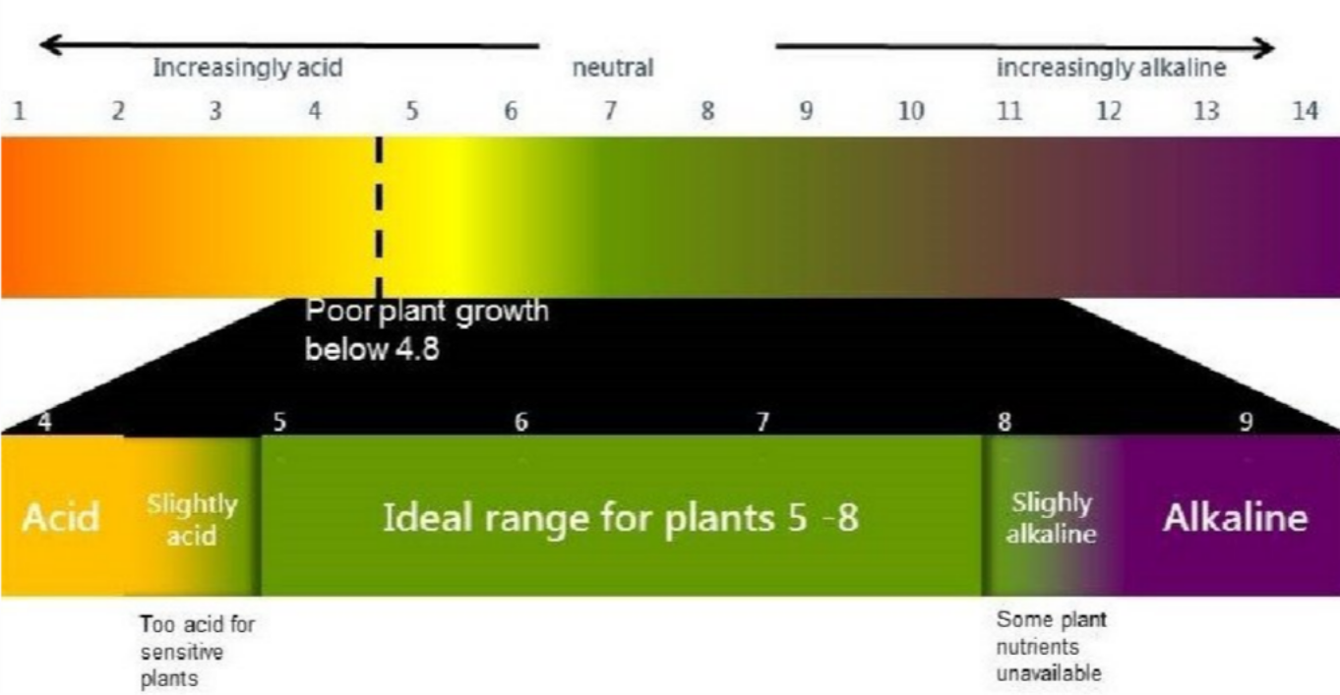
Π2.3.1_Προγράμματα ανάπτυξης ικανοτήτων και κατάρτισης
Αντίδραση του εδάφους (pH)
o απλούστερος και πιο άμεσος τρόπος για να αποκτήσουμε αρχικές πληροφορίες σχετικά με τα χημικά χαρακτηριστικά του εδάφους και την καταλληλότητά του για την καλλιέργεια ορισμένων φυτών
Η αντίδραση του εδάφους (του εδαφικού διαλύματος) εκφράζει τη σχέση μεταξύ των ιόντων υδρογόνου (H⁺) και των ιόντων υδροξειδίου (OH⁻)
Πηγή εικόνας: What is an acidic soil?

Slide 26
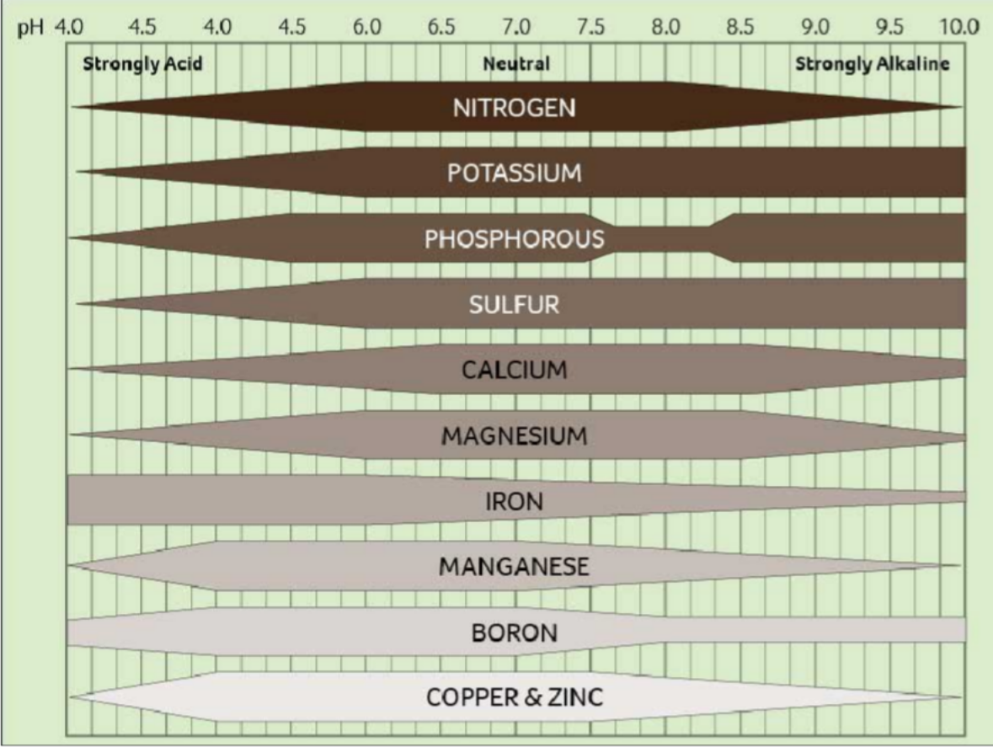
Π2.3.1_Προγράμματα ανάπτυξης ικανοτήτων και κατάρτισης
Η αντίδραση του εδάφους επηρεάζει σημαντικά πολλές ιδιότητες του εδάφους, αλλά πάνω απ’ όλα πρέπει να τονιστεί η επίδρασή της στη διαλυτότητα και στην απορρόφηση των θρεπτικών στοιχείων από τα φυτά.
Οι μεταβολές του pH του εδάφους μειώνουν τη διαλυτότητα ορισμένων στοιχείων, ενώ αυξάνουν τη διαλυτότητα άλλων.
Πηγή εικόνας: Soil pH Effects Potassium and Phosphorus Fertilizer

Slide 27
Π2.3.1_Προγράμματα ανάπτυξης ικανοτήτων και κατάρτισης
Ανθρακικό ασβέστιο (CaCO₃) – ένα βασικό άλας
Επηρεάζει:
Το pH του εδάφους (εξουδετέρωση, υδρόλυση, ηλεκτρική αγωγιμότητα):
Την επιλογή και χρήση των λιπασμάτων, καθώς και την αποτελεσματικότητά τους στο έδαφος:
Τη διαθεσιμότητα του φωσφόρου και ορισμένων μικροθρεπτικών στοιχείων (B, Fe, Zn), λόγω του σχηματισμού αδιάλυτων ενώσεων στο έδαφος.
Ικανότητα ανταλλαγής κατιόντων (CEC)
Είναι ένα μετρήσιμο μέγεθος της ικανότητας του εδάφους να συγκρατεί θετικά φορτισμένα ιόντα (κατιόντα), όπως το ασβέστιο, το μαγνήσιο και το κάλιο. Τα εδάφη με υψηλή CEC έχουν μεγαλύτερη ικανότητα να συγκρατούν θρεπτικά στοιχεία και να αντιστέκονται στις μεταβολές του pH.

Slide 28
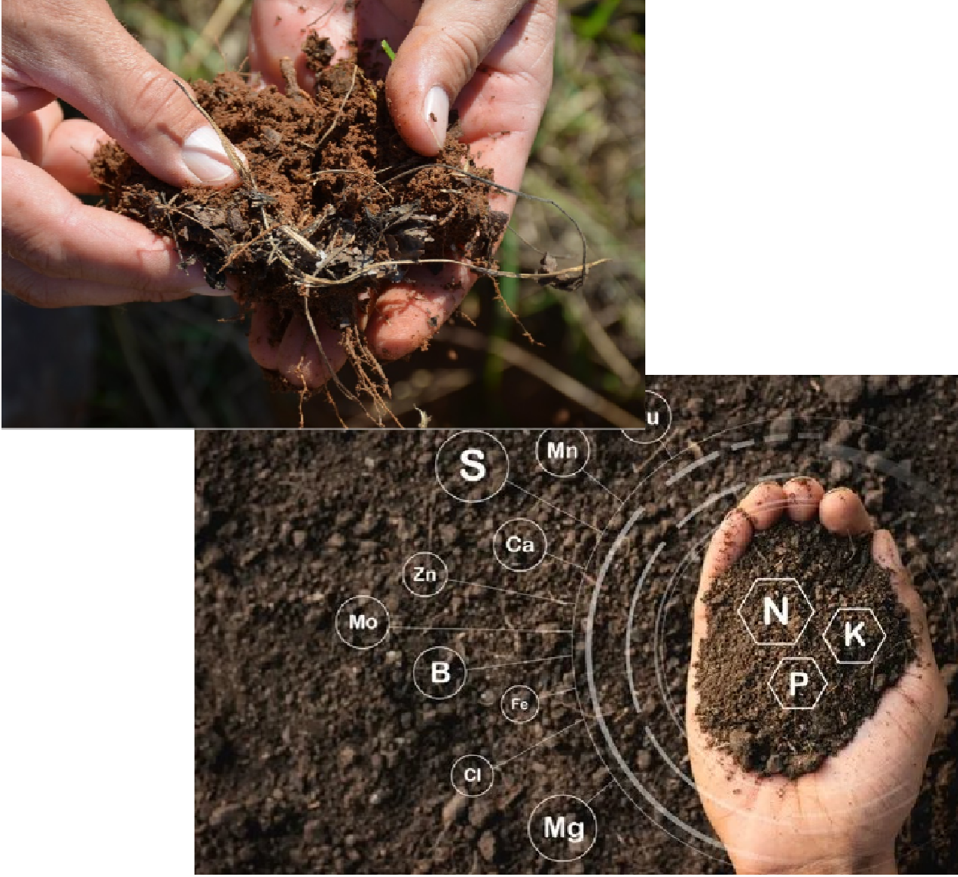
Π2.3.1_Προγράμματα ανάπτυξης ικανοτήτων και κατάρτισης
Οργανική ουσία: η βάση της φυσικής γονιμότητας του εδάφους
Προέλευση – οργανικά υπολείμματα
Διαδικασία ανοργανοποίησης
,, Χούμος – η βάση της φυσικής γονιμότητας του εδάφους”,,
Πηγή εικόνας:Speciality Nutrients | Privi

Slide 29
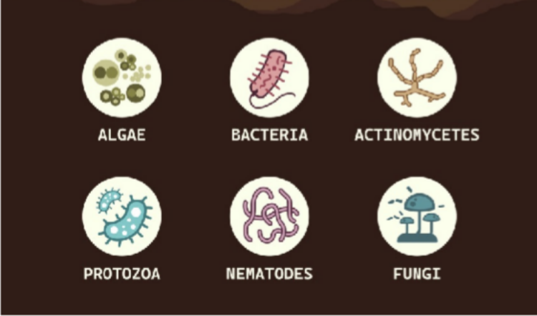
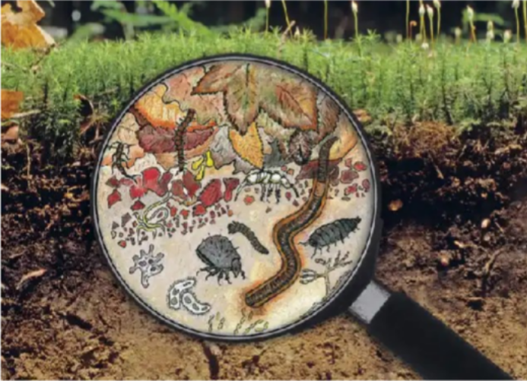
Π2.3.1_Προγράμματα ανάπτυξης ικανοτήτων και κατάρτισης
ΒΙΟΛΟΓΙΚΕΣ ιδιότητες: το ζωντανό οικοσύστημα
1. Οι μικροοργανισμοί του εδάφους, όπως τα βακτήρια, οι
μύκητες, οι ακτινομύκητες και τα πρωτόζωα, είναι απαραίτητοι για την ανακύκλωση των θρεπτικών στοιχείων και την
αποσύνθεση. Αποσυνθέτουν την οργανική ύλη, απελευθερώνουν θρεπτικά στοιχεία για την πρόσληψή τους από τα φυτά και συμβάλλουν στη διαμόρφωση της δομής του εδάφους.
Πηγή εικόνας: Soil biology. Soil microorganisms bacteria, fungi, algae, protozoa, nematodes, actinomycetes. Microbiology. Vector flat illustration 29911299 Vector Art at Vecteezy
2. Η εδαφική πανίδα, όπως οι γαιοσκώληκες, οι νηματώδεις, τα ακάρεα και τα έντομα, συμβάλλει επίσης στην υγεία του εδάφους. Οι γαιοσκώληκες βελτιώνουν τη δομή και τον αερισμό του εδάφους, ενώ οι νηματώδεις μπορεί να είναι τόσο ωφέλιμοι (θηρευτές επιβλαβών οργανισμών) όσο και επιβλαβείς (παράσιτα φυτών).
Πηγή εικόνας: Biodiversité et sols - Observatoire des forêts françaises

Slide 30
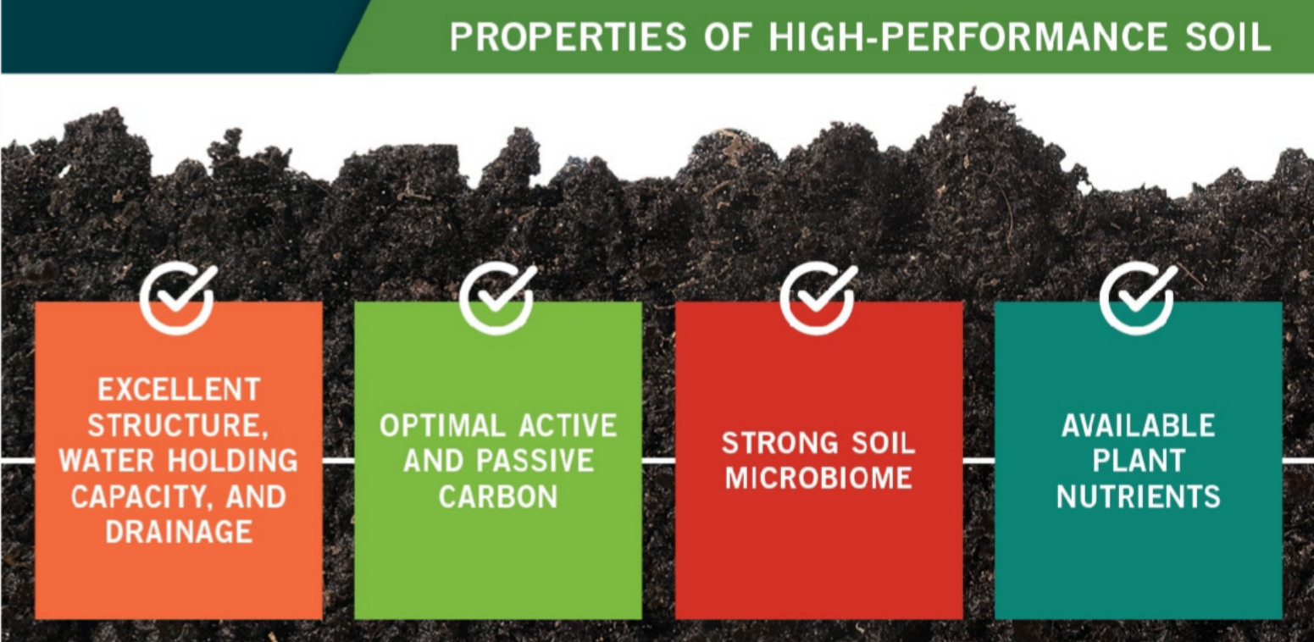
Π2.3.1_Προγράμματα ανάπτυξης ικανοτήτων και κατάρτισης
nc
Πηγή εικόνας: The Role of Active Carbon in High Performance Soil - PhycoTerra®

Slide 31
Π2.3.1_Προγράμματα ανάπτυξης ικανοτήτων και κατάρτισης
ΕΔΑΦΙΚΗ ΑΝΑΛΥΣΗ και ΠΑΡΑΚΟΛΟΥΘΗΣΗ
Η γεωργική παραγωγικότητα εξαρτάται από την ποιότητα της γεωργικής γης και μια εδαφική ανάλυση μπορεί να εντοπίσει έγκαιρα προβλήματα στις συνθήκες ανάπτυξης των καλλιεργειών. Η ανάλυση της καταλληλότητας του αγρού βοηθά στην επιλογή των κατάλληλων καλλιεργειών ή στη λήψη αποφάσεων σχετικά με τη χρήση της γης για γεωργική εκμετάλλευση.
Η εδαφική ανάλυση είναι μια πολύ σημαντική πρακτική για την αξιολόγηση της γονιμότητας, της δομής και της βιολογικής κατάστασης του εδάφους. Βοηθά τους γεωργούς, τους διαχειριστές γης και τους ερευνητές να λαμβάνουν τεκμηριωμένες αποφάσεις σχετικά με την εφαρμογή λιπασμάτων, την άρδευση και τη χρήση της γης.
Η κατανόηση των ιδιοτήτων του εδάφους επιτρέπει τη βελτίωση των αποδόσεων των καλλιεργειών, τη διατήρηση του εδάφους και την περιβαλλοντική βιωσιμότητα.

Slide 32
Π2.3.1_Προγράμματα ανάπτυξης ικανοτήτων και κατάρτισης
ΕΔΑΦΙΚΗ ΑΝΑΛΥΣΗ και ΠΑΡΑΚΟΛΟΥΘΗΣΗ
Η αποτελεσματική παρακολούθηση της υγείας του εδάφους στον αγρό περιλαμβάνει έναν συνδυασμό παραδοσιακών μεθόδων και σύγχρονων τεχνολογιών.
Βασικές τεχνικές και εργαλεία που χρησιμοποιούνται για τον σκοπό αυτό:
στον αγρό και
στο εργαστήριο

Slide 33
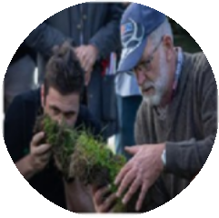

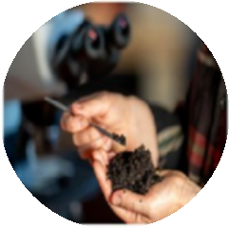

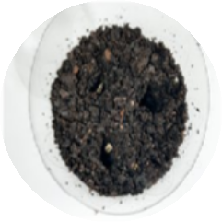
Π2.3.1_Προγράμματα ανάπτυξης ικανοτήτων και κατάρτισης
Τεχνικές και εργαλεία για την αποτελεσματική παρακολούθηση της υγείας του εδάφους στον αγρό με άμεση παρατήρηση:
Μέθοδος ελέγχου της οσμής
Το υγιές, βιολογικά ενεργό έδαφος έχει μια ευχάριστη, γήινη οσμή, η οποία παράγεται από βακτήρια που ονομάζονται Ακτινομύκητες.
Αν το έδαφος μυρίζει ξινό, μεταλλικό ή δεν έχει καθόλου οσμή, αυτό μπορεί να υποδηλώνει κακό αερισμό, ρύπανση ή έλλειψη μικροβιακής ζωής.
Οπτικός έλεγχος
Τα σκούρα, πλούσια χρώματα συχνά υποδηλώνουν υψηλή περιεκτικότητα σε οργανική ουσία, που αποτελεί στοιχείο της γονιμότητας, ενώ τα ανοιχτόχρωμα ή κοκκινωπά εδάφη μπορεί να στερούνται οργανικής ουσίας.
Η θρυμματιζόμενη υφή με εμφανείς πόρους και συσσωματώματα δείχνει καλή δομή του εδάφους, η οποία επιτρέπει την ανάπτυξη των ριζών, την ανταλλαγή αέρα και την κίνηση του νερού.
Βιολογική δραστηριότητα ως δείκτης υγείας
Η αφθονία γαιοσκωλήκων και η ποικιλία άλλων μορφών ζωής αποτελούν ένδειξη υγιούς εδάφους, καθώς βελτιώνουν τη δομή του και την ανακύκλωση των θρεπτικών στοιχείων.

Slide 34
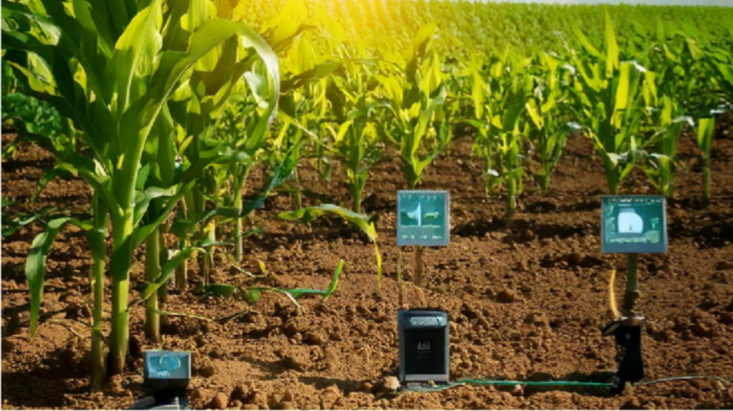
Π2.3.1_Προγράμματα ανάπτυξης ικανοτήτων και κατάρτισης
Τεχνικές και εργαλεία για την αποτελεσματική παρακολούθηση της υγείας του εδάφους στον αγρό με Σύγχρονες Τεχνολογίες Παρακολούθησης της Υγείας του Εδάφους
Η τεχνολογική πρόοδος έχει εισαγάγει διάφορα εργαλεία για την παρακολούθηση της υγείας του εδάφους και των θρεπτικών στοιχείων, μέσω της ψηφιακής χαρτογράφησης εδάφους, με τη χρήση απομακρυσμένων και προσαρμόσιμων αισθητήρων πεδίου, φασματοσκοπικών εργαλείων και drones.
Τα εργαλεία αυτά διευκολύνουν την άμεση εκτίμηση των συνθηκών του εδάφους, ορισμένες φορές απευθείας στον αγρό, επιτρέποντας στους γεωργούς να λαμβάνουν τεκμηριωμένες αποφάσεις με βάση δεδομένα πραγματικού χρόνου.
Αισθητήρες
Φασματοσκοπικές μέθοδοι
Drones και μη επανδρωμένα οχήματα (UAVs), κ.ά.
Πηγή εικόνας: Technological Advancements in Soil Health Monitoring and Management | CropWatch | Nebraska

Slide 35
Π2.3.1_Προγράμματα ανάπτυξης ικανοτήτων και κατάρτισης
Τεχνικές και εργαλεία για την αποτελεσματική παρακολούθηση της υγείας του εδάφους στο εργαστήριο με χρήση επαγγελματικών εργαστηριακών αναλύσεων
Τα εργαστήρια παρέχουν λεπτομερείς πληροφορίες πέρα από όσα μπορούν να δείξουν οι οικιακές δοκιμές, προσφέροντας βαθύτερη κατανόηση της φυσικής, χημικής και βιολογικής σύστασης του εδάφους.
Η διαδικασία υποβολής είναι απλή. Συλλέξτε χώμα από διάφορα σημεία της περιοχής και αναμείξτε το, ώστε να δημιουργηθεί ένα σύνθετο δείγμα, διασφαλίζοντας ότι τα αποτελέσματα αντανακλούν τη συνολική κατάσταση.
Η αξία της παρακολούθησης βρίσκεται στην αξιοποίηση των πληροφοριών για τη βελτίωση του εδάφους. Τα δεδομένα από τις παρατηρήσεις και τις εργαστηριακές αναλύσεις λειτουργούν συνδυαστικά, καθοδηγώντας σας προς αποτελεσματικές λύσεις.

Slide 36
Π2.3.1_Προγράμματα ανάπτυξης ικανοτήτων και κατάρτισης
Παράδειγμα:
Εργαστηριακά αποτελέσματα
συμπιεσμένο έδαφος με αργή διήθηση του νερού και χαμηλή οργανική ύλη
Πρακτικές Διαχείρισης
* προσθήκη οργανικών υλικών (κομπόστ, κοπριά, χλωρή λίπανση, φυτά κάλυψης)
Η σύνδεση
των εργαστηριακών Αποτελεσμάτων με τις πρακτικές διαχείρισης συνιστά ένα ουσιαστικό εργαλείο για τη δημιουργία υγιέστερου εδάφους
υπερβολικά όξινη αντίδραση του εδάφους (pH)
* εφαρμογή ασβέστου ή επιλογή άλλης καλλιέργειας
έλλειψη θρεπτικών στοιχείων
* εφαρμογή στοχευμένης λίπανσης

Slide 37
Π2.3.1_Προγράμματα ανάπτυξης ικανοτήτων και κατάρτισης
Η παρακολούθηση της υγείας του εδάφους βοηθά τους γεωργούς να λαμβάνουν τεκμηριωμένες αποφάσεις και να εφαρμόζουν πρακτικές που περιορίζουν την υποβάθμιση του εδάφους, δημιουργώντας τελικά ένα περιβάλλον ευνοϊκό για τη βιώσιμη γεωργία.
Μία από αυτές τις πρακτικές είναι η βελτιστοποίηση της διαχείρισης των θρεπτικών στοιχείων, μέσω της κατάρτισης ενός ισορροπημένου σχεδίου/σύστασης λίπανσης.
Η διαμόρφωση μιας ισορροπημένης σύστασης λίπανσης από εξειδικευμένο επαγγελματία είναι απαραίτητη για τη διατήρηση της υγείας των φυτών και του εδάφους
Ένα συνηθισμένο λάθος είναι η υπερβολική λίπανση των φυτών. Η περίσσεια θρεπτικών στοιχείων μπορεί να οδηγήσει σε έκπλυση θρεπτικών, στην εμφάνιση ανταγωνισμού, σε εγκαύματα ριζών και σε περιβαλλοντική επιβάρυνση.
Ένα σωστά σχεδιασμένο πρόγραμμα λίπανσης μπορεί να βελτιώσει σημαντικά την ανάπτυξη των φυτών, να αυξήσει τις αποδόσεις και να προάγει τη συνολική υγεία του εδάφους.

Slide 38
Π2.3.1_Προγράμματα ανάπτυξης ικανοτήτων και κατάρτισης
Κάθε καλλιέργεια έχει συγκεκριμένη κατανάλωση θρεπτικών στοιχείων, η οποία επηρεάζεται από την επιτευχθείσα ή την εκτιμώμενη απόδοση.
Εκτός από την ειδική κατανάλωση, άλλοι παράγοντες που πρέπει να λαμβάνονται υπόψη κατά τον υπολογισμό των απαιτούμενων ποσοτήτων λιπασμάτων είναι η κατάσταση εφοδιασμού του εδάφους σε θρεπτικά στοιχεία, οι απώλειες θρεπτικών λόγω δέσμευσης ή έκπλυσης, ο τύπος του εδάφους, οι βροχοπτώσεις και η άρδευση.
Τα σχέδια λίπανσης και οι ποσότητες θρεπτικών στοιχείων που καθορίζονται με βάση τις ιδιότητες του εδάφους και τις απαιτήσεις των φυτών επιτυγχάνουν τα επιθυμητά αποτελέσματα, εφόσον οι παράγοντες που επηρεάζουν τη χρήση των λιπασμάτων δρουν θετικά μέσα στο οικοσύστημα.
Το ευρύ φάσμα των ανόργανων και οργανικών λιπασμάτων προσφέρει περισσότερο ή λιγότερο αποτελεσματικές επιλογές λίπανσης, γι’ αυτό οι λύσεις πρέπει να προσαρμόζονται στις ανάγκες του εδάφους και των φυτών.
Η διαχείριση των θρεπτικών στοιχείων πρέπει να διασφαλίζει, μέσω των τύπων λιπασμάτων, των δόσεων και των μεθόδων εφαρμογής, την αύξηση της γονιμότητας του εδάφους, τις υψηλές και ποιοτικές αποδόσεις, καθώς και την προστασία του περιβάλλοντος.

Slide 39
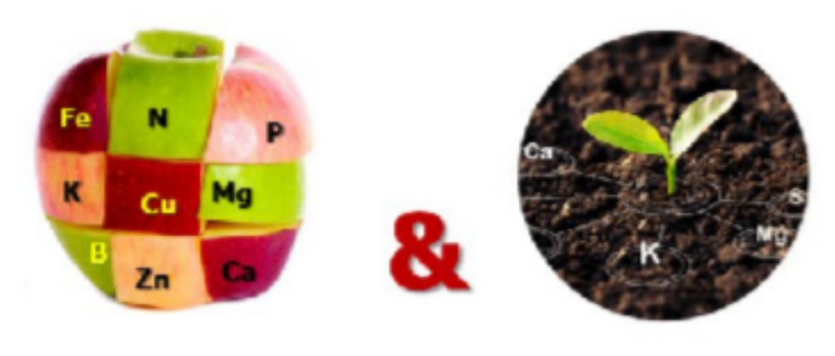
Π2.3.1_Προγράμματα ανάπτυξης ικανοτήτων και κατάρτισης
Με βάση τις πραγματοποιηθείσες εδαφικές αναλύσεις και τις απαιτήσεις των φυτών σε θρεπτικά στοιχεία, καταρτίζεται ένα σχέδιο λίπανσης, το οποίο ο γεωργός θα εφαρμόσει σωστά κατά τα επόμενα 4 έτη.
Μέσω της κατάρτισης της σύστασης προσδιορίζονται οι απαιτούμενες ποσότητες λιπασμάτων για: τη θρέψη των φυτών που καλλιεργούνται σε συγκεκριμένο αγροτεμάχιο και τη βελτίωση της γονιμότητας του εδάφους (εφόσον είναι απαραίτητο).
Απαιτήσεις των φυτών σε θρεπτικά
στοιχεία (μακροστοιχεία και μικροστοιχεία)
Ανάλυση Εδάφους

Slide 40
Π2.3.1_Προγράμματα ανάπτυξης ικανοτήτων και κατάρτισης
Οι σύγχρονες στρατηγικές λίπανσης δίνουν έμφαση στις αρχές που είναι ευρέως γνωστές ως διαχείριση θρεπτικών στοιχείων σ4Rω. στή
πηγή
σωστό μέρος
σωστή δόση
σωστός χρόνος

Slide 41
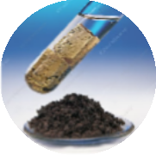

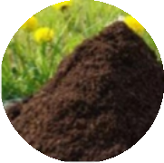
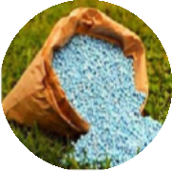
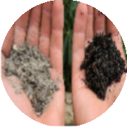

Π2.3.1_Προγράμματα ανάπτυξης ικανοτήτων και κατάρτισης
Προσδιορισμός της περιεκτικότητας του εδάφους σε θρεπτικά στοιχεία
Προσδιορισμός των απαιτήσεων των φυτών σε θρεπτικά στοιχεία
Προσδιορισμός της συμβολής των οργανικών λιπασμάτων (κοπριά, χλωρή λίπανση, τύρφη κ.λπ.)
4. Υπολογισμός της ποσότητας των ανόργανων λιπασμάτων
5. Βελτίωση της γονιμότητας του εδάφους (οι ποσότητες λιπασμάτων που πρέπει να προστεθούν μέσω της λίπανσης, εάν η ανάλυση δείξει έλλειψη θρεπτικών στοιχείων στο έδαφος)
IPA-ADRION00239

Slide 42
Π2.3.1_Προγράμματα ανάπτυξης ικανοτήτων και κατάρτισης
Η συνεχής παρακολούθηση και προσαρμογή αποτελούν ουσιώδεις πτυχές των στρατηγικών και της διαχείρισης της γονιμότητας. Η γονιμότητα του εδάφους και οι ανάγκες των καλλιεργειών σε θρεπτικά στοιχεία μπορεί να μεταβάλλονται από έτος σε έτος, λόγω αλλαγών στις καιρικές συνθήκες, στις αμειψισπορές και σε άλλους περιβαλλοντικούς παράγοντες.
Η τακτική εδαφική ανάλυση, η ανάλυση φυτικών ιστών, καθώς και η παρακολούθηση της ανάπτυξης και της υγείας των φυτών είναι απαραίτητες, ώστε να προσαρμόζονται ανάλογα οι στρατηγικές λίπανσης. Αυτή η προσέγγιση της προσαρμοστικής διαχείρισης διασφαλίζει ότι οι πρακτικές λίπανσης παραμένουν αποτελεσματικές και βιώσιμες με την πάροδο του χρόνου και ανταποκρίνονται στις εξελισσόμενες ανάγκες του συστήματος έδαφος–καλλιέργεια.
Η ακριβής σύσταση λίπανσης πρέπει να βασίζεται σε λεπτομερή εδαφική ανάλυση και σε ορθή ερμηνεία των αποτελεσμάτων, λαμβάνοντας υπόψη το ιστορικό της καλλιέργειας, τις τοπικές κλιματικές συνθήκες και τις ειδικές απαιτήσεις της καλλιέργειας. Με βάση αυτές τις πληροφορίες, οι γεωπόνοι μπορούν να προτείνουν το ακριβές είδος και την ποσότητα λιπάσματος που απαιτούνται για την κάλυψη των συγκεκριμένων αναγκών της καλλιέργειας και για τον εντοπισμό των ελλείψεων του εδάφους.

Slide 43
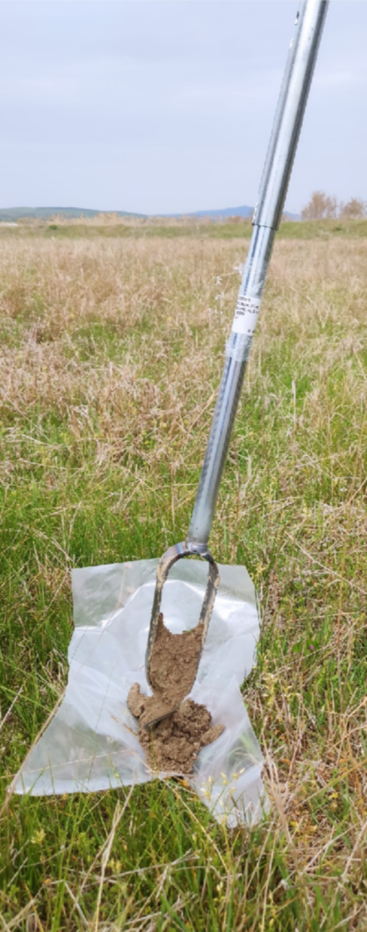
Π2.3.1_Προγράμματα ανάπτυξης ικανοτήτων και
κατάρτισης
ΔΕΙΓΜΑΤΟΛΗΨΙΑ ΕΔΑΦΟΥΣ
Πηγή εικόνας: Poposka H. 2024

Slide 44
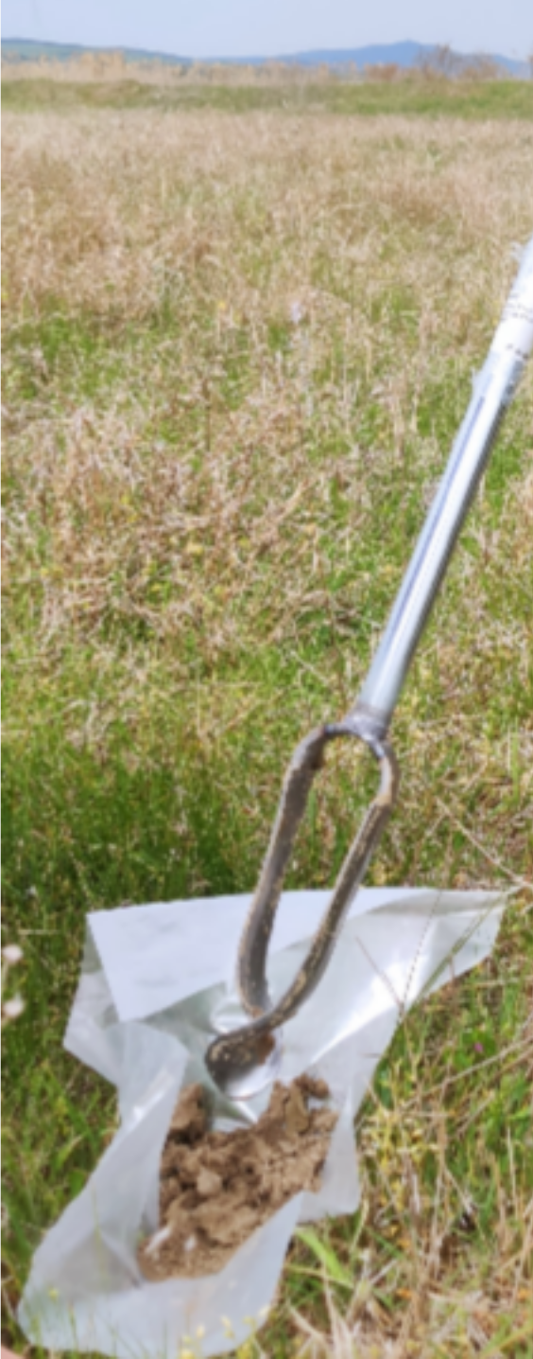

Π2.3.1_Προγράμματα ανάπτυξης ικανοτήτων και
κατάρτισης
Ένα ουσιαστικό μέρος της γεωργικής διαχείρισης είναι η εδαφική ανάλυση, η οποία είναι κρίσιμη για τη μεγιστοποίηση των αποδόσεων των καλλιεργειών και την προστασία των εδαφικών πόρων.
Τα δεδομένα αυτά είναι απαραίτητα για τη λήψη τεκμηριωμένων αποφάσεων σχετικά με την άρδευση, τη λίπανση και τις τεχνικές καλλιέργειας, βελτιώνοντας σημαντικά τη γεωργική παραγωγικότητα και την περιβαλλοντική βιωσιμότητα.
Μέσω της ακριβούς εδαφικής ανάλυσης, οι γεωργοί μπορούν να λαμβάνουν τεκμηριωμένες αποφάσεις σχετικά με τη λίπανση, την άρδευση και την επιλογή καλλιεργειών, ώστε να μεγιστοποιούν τις αποδόσεις και να διατηρούν τη μακροπρόθεσμη παραγωγικότητα της γης τους.
Πηγή εικόνας: Poposka H. 2024

Slide 45
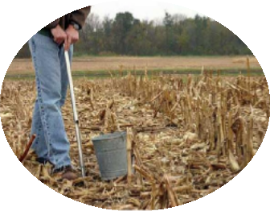
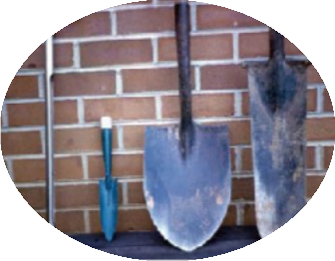
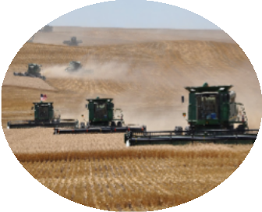
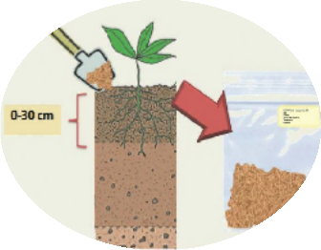
Π2.3.1_Προγράμματα ανάπτυξης ικανοτήτων και κατάρτισης
Ετήσια φυτά: 0–30 cm,
Πολυετείς καλλιέργειες: 0–30 cm και 30–60 cm
Φτυάρι ή σκαπάνη, πλαστικός κουβάς, σακούλες δειγμάτων κ.λπ.
Μετά τη συγκομιδή ή λίγο μετά τη συλλογή των καρπών το φθινόπωρο
Εκπαιδευμένος γεωργός ή επαγγελματίας

Slide 46
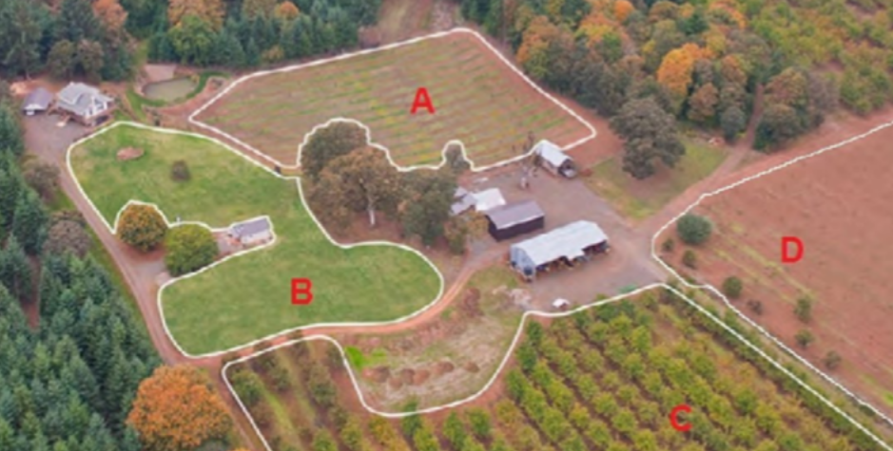
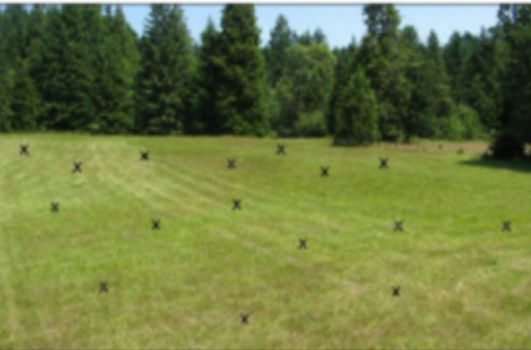
Π2.3.1_Προγράμματα ανάπτυξης ικανοτήτων και κατάρτισης
Η δειγματοληψία πρέπει να γίνεται ΤΟΥΛΑΧΙΣΤΟΝ κάθε 4–5 χρόνια, εκτός από την περίπτωση της εντατικής λαχανοκομίας (κάθε χρόνο).
Η λήψη δειγμάτων εδάφους πρέπει να αποφεύγεται αμέσως μετά την εφαρμογή λιπασμάτων, την άρδευση ή όταν το έδαφος είναι υπερβολικά ξηρό.
Ένα σύνθετο δείγμα εδάφους πρέπει να αποτελείται από 20+ υποδείγματα (το σύνθετο δείγμα εδάφους πρέπει να αντιπροσωπεύει μια ομοιόμορφη έκταση αγρού. Κάθε έκταση πρέπει να έχει παρόμοια καλλιέργεια, ιστορικό γονιμότητας και ιστορικό διαχείρισης).
Πηγή εικόνας: A Guide to Collecting Soil Samples for Farms and Gardens

Slide 47
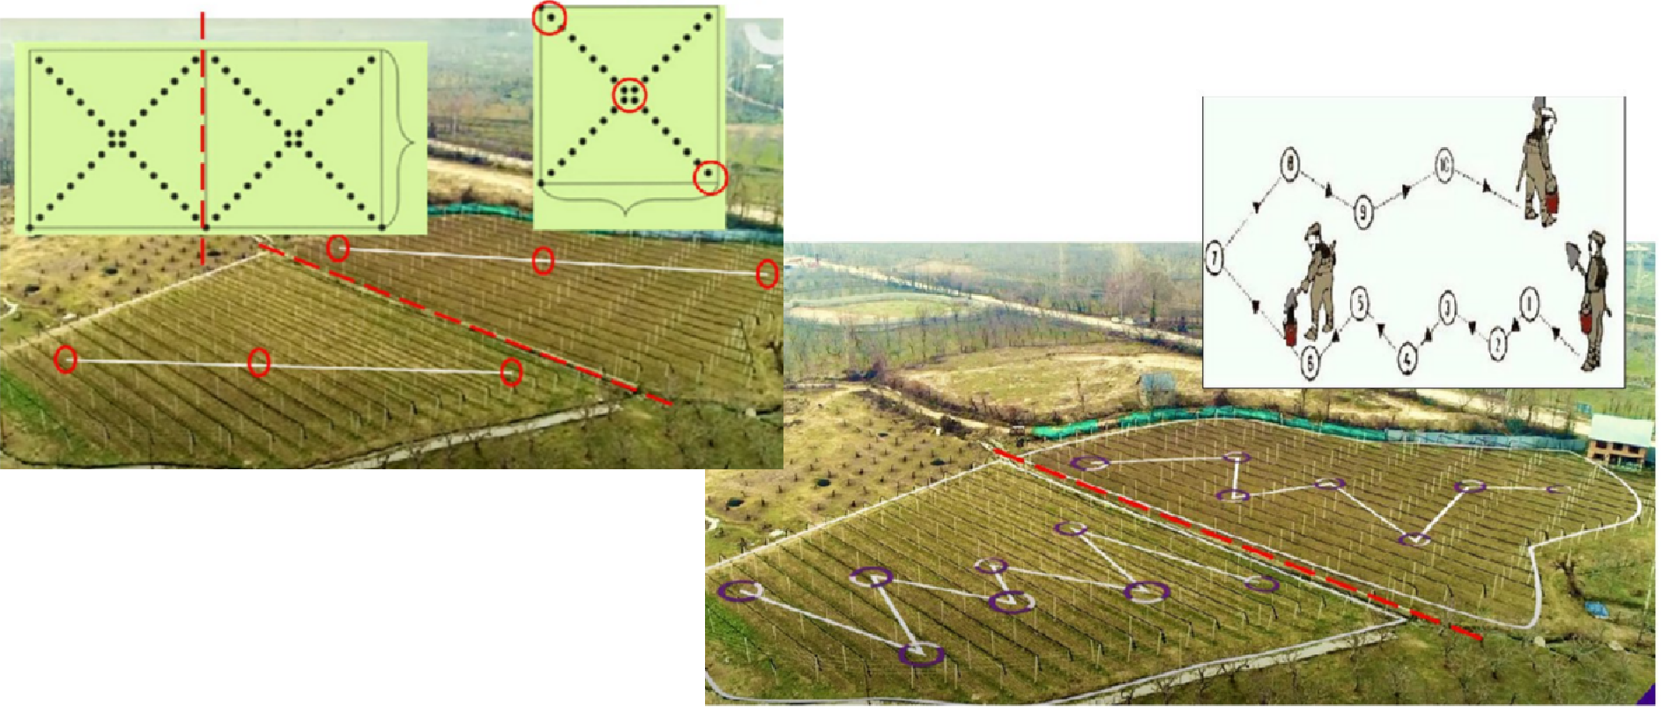
Π2.3.1_Προγράμματα ανάπτυξης ικανοτήτων και κατάρτισης
8. Οι πιο συνηθισμένες μέθοδοι δειγματοληψίας είναι η διαγώνια μέθοδος ή η μέθοδος ζιγκ-ζαγκ.
Διαγώνια μέθοδος
Μέθοδος ζιγκ-ζακ

Slide 48
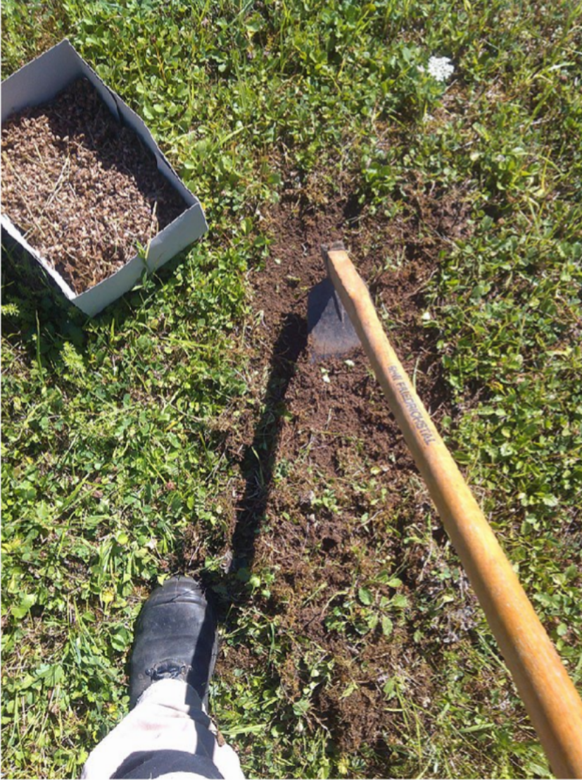
Π2.3.1_Προγράμματα ανάπτυξης ικανοτήτων και κατάρτισης
Είναι σημαντικό να χρησιμοποιούνται πάντα καθαρά εργαλεία, δηλαδή πριν από τη μετάβαση στο επόμενο αγροτεμάχιο, το εργαλείο πρέπει να καθαρίζεται σχολαστικά, ώστε να μην παραμένει πάνω του χώμα από το προηγούμενο δείγμα.
Πρέπει να αποφεύγονται οι περιοχές κοντά σε δρόμους και κτίρια, τα άκρα του αγροτεμαχίου, οι κοιλότητες, καθώς και τα σημεία όπου έχει εναποτεθεί κοπριά, λύματα ή οποιοδήποτε άλλο υλικό.
Στο σημείο όπου λαμβάνεται το επιμέρους δείγμα, πρέπει πρώτα να απομακρύνεται το λεπτό επιφανειακό στρώμα του εδάφους (1–2 cm), καθώς και τυχόν φυτικά υπολείμματα, εάν υπάρχουν.
Πηγή εικόνας: Mahdgutübertragung in Nordrhein-Westfalen - Fachinformationen - Methoden - Mahdgutübertragung

Slide 49
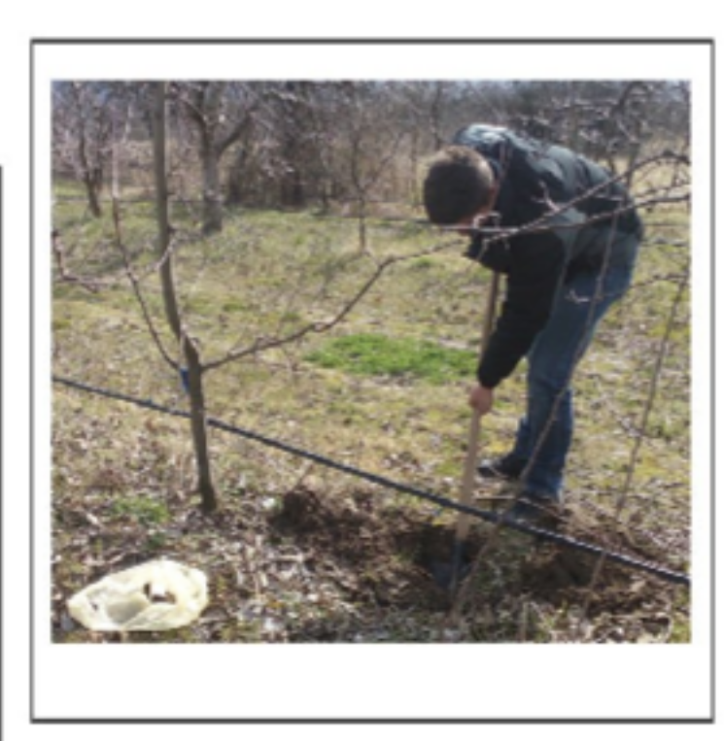
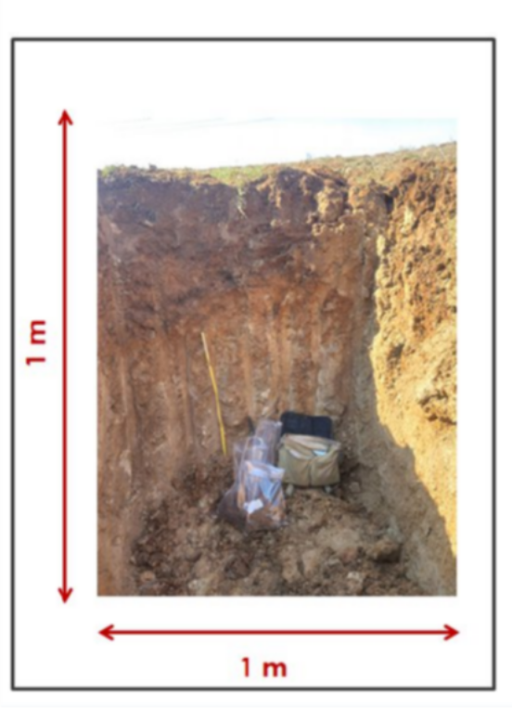
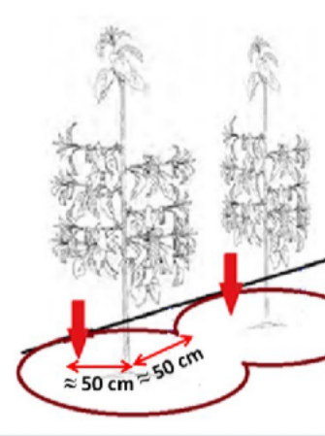
Π2.3.1_Προγράμματα ανάπτυξης ικανοτήτων και κατάρτισης
Η καταλληλότερη περίοδος για τη δειγματοληψία εδάφους και το βάθος δειγματοληψίας είναι:
  για τις αροτραίες καλλιέργειες και τα λαχανικά, μετά τη συγκομιδή, από ένα βάθος 0–30 cm·
  για τους οπωρώνες και τους αμπελώνες, η δειγματοληψία συνιστάται πριν από τη φύτευση ή μετά τη συγκομιδή, κατά την περίοδο ληθάργου των φυτών, από δύο βάθη 0–30 cm και 30–60 cm.
Πριν από την φύτευση
Μετά την φύτευση
Πηγή εικόνας: Mukaetov D., 2019

Slide 50
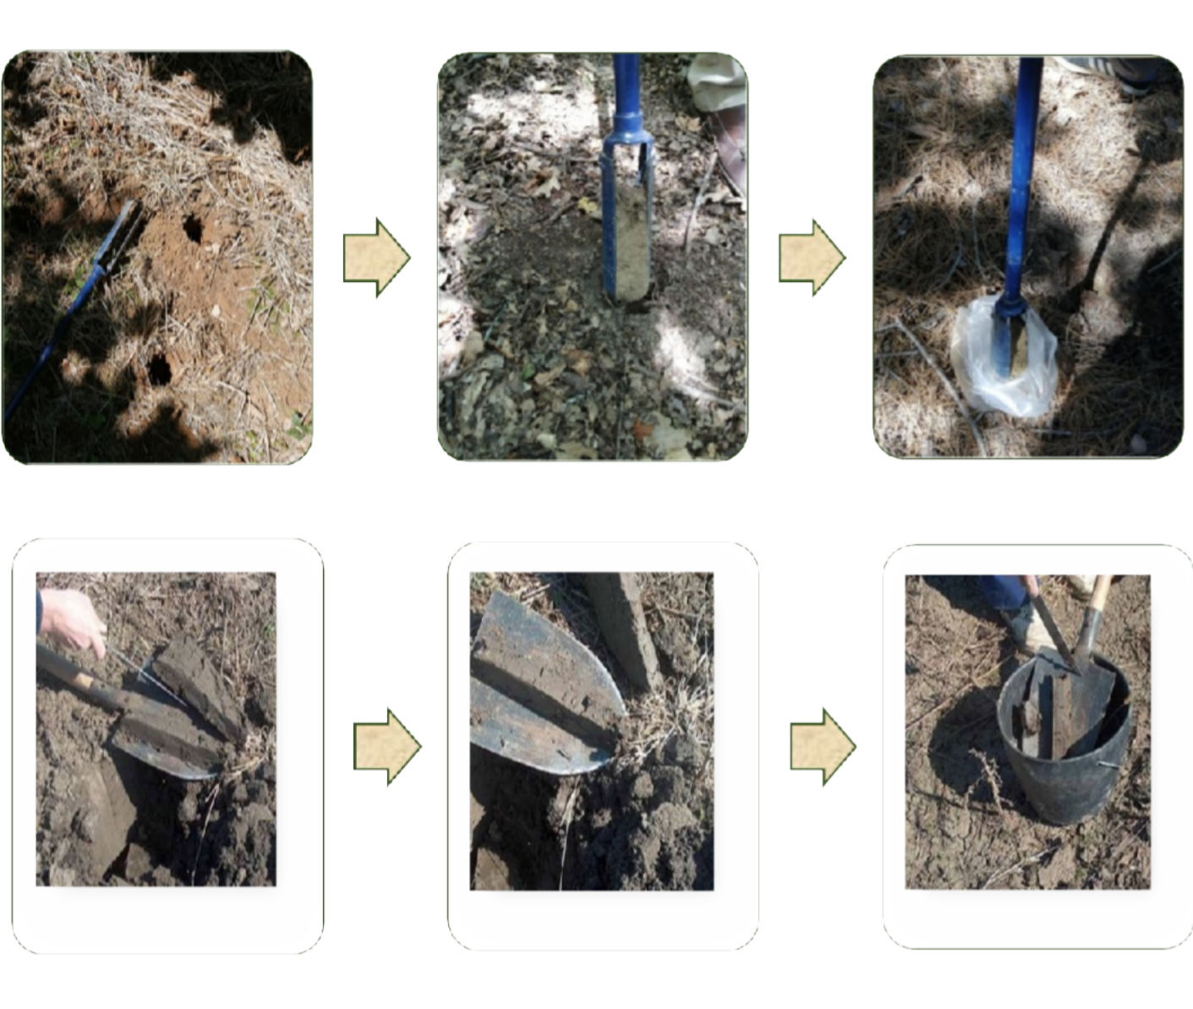
Π2.3.1_Προγράμματα ανάπτυξης ικανοτήτων και κατάρτισης
Πηγή εικόνας: Mukaetov D., 2019
Πηγή εικόνας: UPUTSTVO_ZA_UZIMANJE_UZORAKA

Slide 51
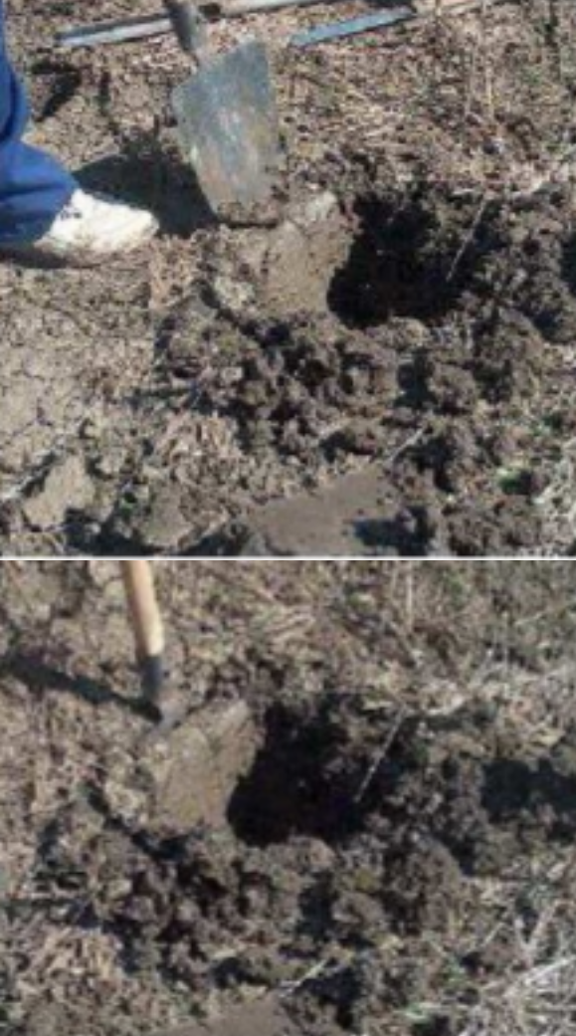
Π2.3.1_Προγράμματα ανάπτυξης ικανοτήτων και κατάρτισης
Διαδικασία δειγματοληψίας εδάφους – βήμα προς βήμα
Χρησιμοποιήστε ένα φτυάρι για να σκάψετε το έδαφος στο απαιτούμενο βάθος και ισιώστε την μπροστινή (κομμένη) επιφάνειά του.
Κόψτε το στρώμα του εδάφους σε όλο το βάθος του προφίλ. Απομακρύνετε προσεκτικά το φτυάρι με το χώμα, ώστε το χώμα να παραμείνει πάνω στο φτυάρι όταν αυτό τοποθετηθεί στο έδαφος. Αφαιρέστε προσεκτικά το χώμα.
Πηγή εικόνας: UPUTSTVO_ZA_UZIMANJE_UZORAKA

Slide 52
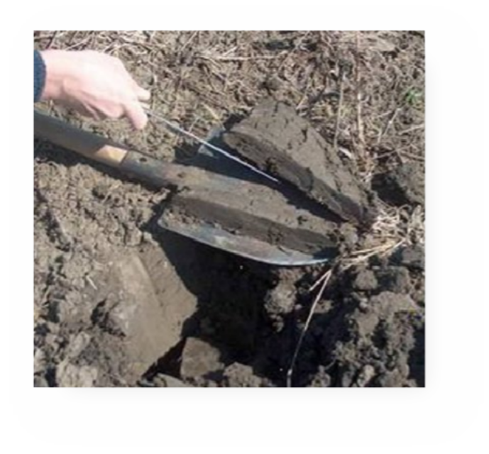
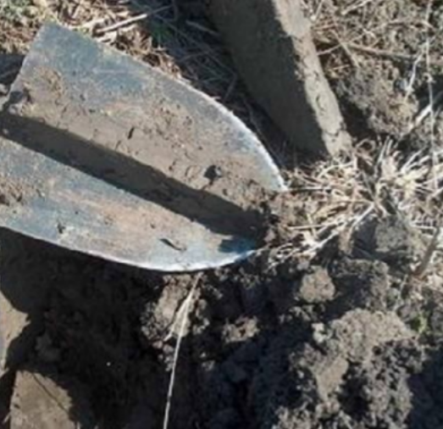
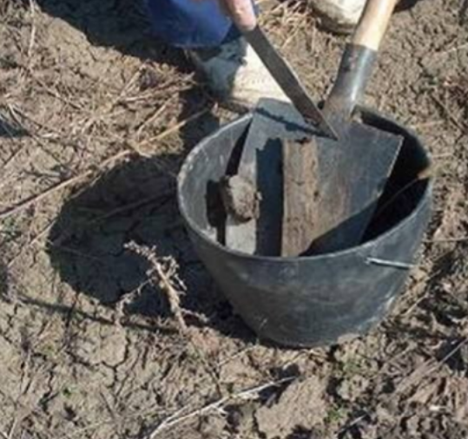
Π2.3.1_Προγράμματα ανάπτυξης ικανοτήτων και κατάρτισης
Διαδικασία δειγματοληψίας εδάφους – βήμα προς βήμα
3. Με τη χρήση μαχαιριού, χωρίστε το χώμα πάνω στο φτυάρι σε αριστερό και δεξί τμήμα, τα οποία στη συνέχεια απορρίπτονται. Το κεντρικό τμήμα του χώματος πάνω στο φτυάρι, πλάτους 4–5 cm, αποτελεί το επιμέρους δείγμα, το οποίο τοποθετείται σε έναν κουβά (χρησιμοποιήστε έναν ή περισσότερους κουβάδες, ανάλογα με το βάθος δειγματοληψίας. Αν το δείγμα λαμβάνεται από δύο βάθη, μετά τη λήψη του πρώτου δείγματος (0–30 cm), συνεχίστε το σκάψιμο στην ίδια οπή μέχρι το βάθος 30–60 cm, από όπου λαμβάνεται το δεύτερο δείγμα και τοποθετείται στον δεύτερο κουβά).
Πηγή εικόνας: UPUTSTVO_ZA_UZIMANJE_UZORAKA

Slide 53
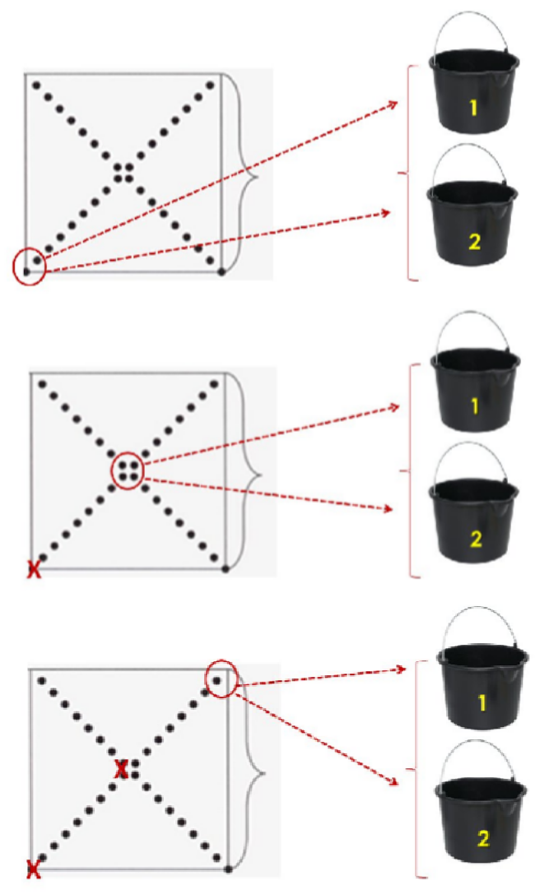
Π2.3.1_Προγράμματα ανάπτυξης ικανοτήτων και κατάρτισης
Διαδικασία δειγματοληψίας εδάφους – βήμα προς βήμα
Επαναλάβετε τη διαδικασία και σε άλλα σημεία· λάβετε το επόμενο δείγμα με τον ίδιο τρόπο σε άλλη θέση και προσθέστε το στον ίδιο κουβά.
Με αυτόν τον τρόπο, συλλέξτε 15 έως 20 επιμέρους δείγματα εδάφους από το ίδιο βάθος, καλύπτοντας ομοιόμορφα ολόκληρο το αγροτεμάχιο.
Συνεχίστε αυτή τη διαδικασία συλλογής δειγμάτων σε νέα σημεία, μέχρι να συγκεντρώσετε επαρκή αριθμό δειγμάτων. Όσο περισσότερα υποδείγματα προστίθενται σε ένα σύνθετο δείγμα, τόσο πιο αξιόπιστο γίνεται το δείγμα.

Slide 54


Π2.3.1_Προγράμματα ανάπτυξης ικανοτήτων και κατάρτισης
Διαδικασία δειγματοληψίας εδάφους – βήμα προς βήμα
4. Στη συνέχεια, αναμείξτε τα όλα μαζί σε έναν κουβά, ώστε να προκύψει ένα μέσο δείγμα.
Από το καλά ομογενοποιημένο μέσο δείγμα λαμβάνονται 1,0–1,5 kg εδάφους και τοποθετούνται σε σακούλα PVC

Slide 55

Π2.3.1_Προγράμματα ανάπτυξης ικανοτήτων και κατάρτισης
Χρησιμοποιώντας το μικρό φτυάρι χειρός, αναμείξτε καλά το χώμα μέσα στον κουβά μέχρι να έχετε ένα ομοιογενές μείγμα.
Τοποθετήστε 1-2 φλιτζάνια από το μείγμα σε μια σακούλα δείγματος.
Χρησιμοποιώντας ανεξίτηλο μαρκαδόρο, επισημάνετε τη σακούλα με τα εξής:
  τοποθεσία
  συντεταγμένες
  μέγεθος αγροτεμαχίου
  καλλιέργεια
  βάθος δειγματοληψίας, κ.λπ.

Slide 56

Π2.3.1_Προγράμματα ανάπτυξης ικανοτήτων και κατάρτισης
8. Αποστολή δειγμάτων απευθείας στο εργαστήριο
Εάν δεν πρόκειται να στείλετε τα δείγματα απευθείας στο εργαστήριο, σκεφτείτε να τα αποθηκεύσετε στο ψυγείο ή στην κατάψυξη, ώστε να ελαχιστοποιηθεί η πιθανότητα σχηματισμού μούχλας μέσα στη σακούλα δείγματος. Εάν το έδαφος είναι υπερβολικά υγρό ή δεν μπορείτε να αποθηκεύσετε τα δείγματα σε ψυγείο/κατάψυξη, αφήστε τα δείγματα να στεγνώσουν ελαφρώς στον αέρα, απλώνοντας το χώμα σε λεπτό στρώμα πάνω σε μια επίπεδη επιφάνεια, όπως ένα τραπέζι.
Πηγή εικόνας: Poposka H. 2024

Slide 57

Π2.3.1_Προγράμματα ανάπτυξης ικανοτήτων και κατάρτισης
ΣΧΕΔΙΟ ΛΙΠΑΝΣΗΣ
Ημερομηνία: Περιοχή/Χώρα:

Slide 58

ΣΑΣ ΕΥΧΑΡΙΣΤΩ!!!
Πηγή εικόνας: UPUTSTVO_ZA_UZIMANJE_UZORAKA

